Slide 1
Stark werden in Belastungen – ein Paradox?
Dr. med. Samuel Pfeifer, Riehen
Professor an der Evang. Hochschule Tabor, Marburg

Slide 3
Global Mental Health
Mehr Information: www.psy77.com

Slide 4
Was ist eigentlich ein Paradox?
Es besteht ein Widerspruch zwischen dem Behaupteten einerseits und den Erwartungen und Beurteilungen andererseits, die sich aus vertrauten Denkmustern, Vorurteilen, Verallgemeinerungen, Mehrdeutigkeiten oder begrenzten Perspektiven als alltägliche Meinung (doxa) ergeben
Behauptung: Stark werden an Belastung – ist das nicht zynisch, ein Trostpflästerli, Schönreden, Beschwichtigen, Bagatellisieren eines Traumas?
Wie ist das möglich?

Slide 5
Post-traumatic Growth
Calhoun L. & Tedeschi, R.(2006). - Park C.L. & Fenster J.R. (2004).
Dieser relativ neue Begriff umschreibt «seelische Reifung nach einem traumatischen Ereignis». Menschen mit dieser Form der Resilienz zeigen folgende Eigenschaften:
Mehr Mitgefühl und Empathie für andere, die durch ein Trauma oder einen Verlust gehen.
Vermehrte psychologische und emotionale Reife im Vergleich zu Gleichaltrigen.
Erhöhte Resilienz gegenüber Schicksalsschlägen.
Mehr Wertschätzung für das Leben im Vergleich zu Gleichaltrigen
Vertieftes Verständnis für die eigenen Werte, Lebenszweck und Lebenssinn.
Mehr Wertschätzung persönlicher Beziehungen.
Notes:
Tedeschi, R. & Calhoun, L. (1995). Trauma & Transformation. CA: Sage Publications.
Posttraumatic Growth
Posttraumatic growth in children develops as a result of lessons learned from exposure to trauma or crisis (Tedeschi & Calhoun, 2004). Posttraumatic growth is manifested in several clearly defined behaviors and thought patterns not necessarily present prior to exposure (Turner & Cox, 2004). Experiences that children and adolescents may have that are associated with posttraumatic growth include (Tedeschi & Calhoun, 2004; Ungerleider, 2003):
• Feeling more compassion and empathy for others after personal trauma or loss
• Increased psychological and emotional maturity when compared to age-related peers
• Increased resiliency, the ability to “bounce back”
• A more complex appreciation of life when compared to age related peers
• A deeper understanding of one’s personal values, purpose, and meaning in life
• A greater value of interpersonal relationships
Tedeschi, R. & Calhoun, L. (1995). Trauma & Transformation. CA: Sage Publications.
Park C.L. & Fenster J.R. (2004). Stress-Related Growth: Predictors of Occurrence and Correlates with Psychological AdjustmentJ ournal of Social and Clinical Psychology 23:195-215.

Slide 6
Übersicht
Drei Beispiele: Stark trotz Belastung Burnout – Trauma – Behinderung
Paradox 1: Zeit lässt sich nicht forcieren
Paradox 2: Vernunft tröstet nicht
Paradox 3: Verheissung und Enttäuschung
Paradox 4: Dunkelheit und Sterne
PERMA: Was fördert ein gutes Leben?
Eine Brücke vom Leiden zur Bewältigung – WEISHEIT

Slide 7
Burnout
«Ich bin nur vorangekommen, weil mir alles weggenommen wurde.»
(eine ehemalige Bankmanagerin, die heute nach einem Burnout eine IV-Rente hat);
Das Negative im Leben akzeptieren = wertschätzen, dass Gott mich durchgetragen hat durch die schweren Ereignisse in meinem Leben.

Slide 8
Trauma
3096 Tage in der Hand eines Entführers, gefangen hinter einer schalldichten Tresortür
„Ja, also ich war nicht einsam, in meinem Herzen war meine Familie, und glückliche Erinnerungen waren immer bei mir und ich hab mir eines Tages geschworen, dass ich älter werde, stärker und kräftiger, um mich eines Tages befreien zu können, ich hab sozusagen mit meinem späteren Ich einen Pakt geschlossen, dass es kommen würde, und das kleine zwölfjährige Mädchen befreien.“ (aus dem ersten ORF-Interview 2006)

Slide 9
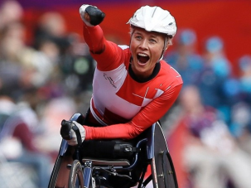
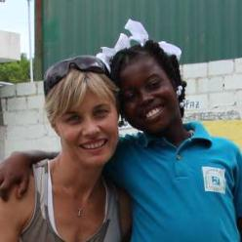
Schwere Behinderung
Edith Wolf Hunkeler - querschnittsgelähmt nach Autounfall 1994 (22-jährig)
«Man muss vieles mit sich allein ausmachen und verbringt einsame Stunden. Eltern und Freunde sind wie Griffe im Fels auf dem steinigen Weg nach oben. Am meisten helfen einem Menschen, mit denen man sich ohne viele Worte versteht.»
Später dramatische Siege in den Parolympics
2014 Sonderbotschafterin World Vision: «Ich gebe gerne ein Stück von meinem Glück weiter. Es ist ein kleiner Schritt, um jemandem die Welt zu verändern!»
Gerade solche einschneidenden Erlebnisse waren es, die ihren Optimismus und ihren unbändigen Kampfgeist offenbart und in ihr den Wunsch geweckt haben, anderen zu helfen.

Slide 10
Warnung: Beispiele voller Widersprüche, die dennoch Resilienz zeigen

Slide 11
Paradox 1: der Zeitfaktor
Warum kann man Heilung nicht beschleunigen?
Notes:
Wir meinen oft, eine intensive Therapie, ein intensiver geistlicher Prozess, eine intensive Seelsorge / Gebet, könne eine Krise verkürzen;
Leidensprozess und Heilungsprozess braucht seine Zeit
Thema : Beschleunigung und Entfremdung (Hartmut Rosa)
Und doch: ZEIT HEILT WUNDEN
Message: GIB DIR ZEIT – ERGIB DICH IN DEN RHYTHMUS DES LEBENS, DEN Gott IN DEINEM LEBEN ZULÄSST; versuche nichts in gehetztem Tempo zu forcieren
BILD DES LANGSAM GEWACHSENEN HOLZES (Geigenbau, Schleske)

Slide 12
Paradox 1: der Zeitfaktor
Kann man das Leiden nicht abkürzen?
Wir meinen oft, eine intensive Therapie, ein intensiver geistlicher Prozess, eine intensive Seelsorge / Gebet, könne eine Krise verkürzen;
Leidensprozess und Heilungsprozess braucht seine Zeit
Zeitphänomen: Beschleunigung und Entfremdung (Hartmut Rosa)
Paradox: ZEIT HEILT WUNDEN
Notes:
Wir meinen oft, eine intensive Therapie, ein intensiver geistlicher Prozess, eine intensive Seelsorge / Gebet, könne eine Krise verkürzen;
Leidensprozess und Heilungsprozess braucht seine Zeit
Thema : Beschleunigung und Entfremdung (Hartmut Rosa)
Und doch: ZEIT HEILT WUNDEN
Message: GIB DIR ZEIT – ERGIB DICH IN DEN RHYTHMUS DES LEBENS, DEN Gott IN DEINEM LEBEN ZULÄSST; versuche nichts in gehetztem Tempo zu forcieren
BILD DES LANGSAM GEWACHSENEN HOLZES (Geigenbau, Schleske)

Slide 13
Achtsamkeit – Rhythmus des Lebens
GIB DIR ZEIT – ERGIB DICH IN DEN RHYTHMUS DES LEBENS, DEN GOTT IN DEINEM LEBEN ZULÄSST; versuche nichts in gehetztem Tempo zu forcieren
NUR AUS LANGSAM GEWACHSENEM HOLZ WIRD EINE GUTE VIOLINE (Martin Schleske)

Slide 14
Paradox 2: Verstand gegen Gefühl
«Warum kann ich meine negativen Gefühle, Verletzungen, meine dunklen, drehenden Gedanken nicht mit dem Verstand überwinden?»

Slide 15
Paradox 2: Verstand gegen Gefühl
«Sonst bin ich ein extremer Verstandesmensch. Warum kann ich meinen Körper nicht mit Vernunft lenken?»
Kognitives Paradigma: «Mit den Gedanken kann man die Gefühle verändern.» – Paradox des Leidens.
Warum lässt sich der Hebel der Gefühle nicht einfach umlegen? Warum kann ich nicht die Jalousie mit Hilfe meines Verstandes, mit guten Gedanken, mit göttlichen Verheissungen beliebig hochziehen, um das Licht in mein Dunkel fallen zu lassen?“

Slide 16
Die Vernunft kann nicht trösten
Illusion des Verstandes und der Erkenntnis als Lösung
«Ich denke, deshalb bin ich»
Vernunft allein kann nicht trösten
Alle Fachliteratur und alle Experten können die durchtrennten Nerven nicht wiederherstellen.
NEUE WEGE: eine Umarmung, ein berührendes Lied, selbst ein einfaches warmes Wolltuch, ein inbrünstiges Gebet
BEISPIEL: Der Theologieprofessor im Heilungsgebet: nachdem alle Wissenschaft nicht helfen konnte, wurde er in einer kleinen Versammlung von Gott berührt.

Slide 17
Paradox 3: Verheissung und Enttäuschung
Warum gehen so viele Verheissungen nicht in Erfüllung?
Notes:
Paradox zwischen Verheissungen und Enttäuschten Hoffnungen
„Du musst mehr beten! Betest du mit deinem Mann zusammen? Wo zwei oder drei beten, da wirkt Gott! Gott will doch, dass es uns gut geht!“
BEISPIEL: ICH HABE DURCH MEINE SCHMERZENDE SCHULTER VIEL GELERNT (Fr. F); vorher konnte ich Einschränkungen meiner Fitness nicht vorstellen, nicht akzeptieren; jetzt muste ich lernen mit diesen Grenzen.
BEISPIEL: Jubeljahr statt Katastrophenjahr der Schwachheit
Körper setzt mir jetzt die Grenzen, die vorher der Wille überrollt hat;
„Jubeljahr“ – ein Jahr Ruhezeit, die sie sich vorher nicht gegeben hat. Mich nicht schlecht fühlen, wenn ich eigen Wünsche erfülle.

Slide 18
Paradox 3: Verheissung und Enttäuschung
Menschen in Krisen klammern sich an Verheissungen – nicht nur christliche (Medizinfortschritt, alternative Heilung, christliche Prophetie u.a.)
Hoher Preis zur Erlangung der Verheissung: Diäten, schmerzhafte Therapien mit hohen Nebenwirkungen, Wallfahrten, Leben im ständigen Konflikt mit der Wirklichkeit
Wie gehen sie um mit den enttäuschten Hoffnungen?
Notes:
Paradox zwischen Verheissungen und Enttäuschten Hoffnungen
„Du musst mehr beten! Betest du mit deinem Mann zusammen? Wo zwei oder drei beten, da wirkt Gott! Gott will doch, dass es uns gut geht!“
BEISPIEL: ICH HABE DURCH MEINE SCHMERZENDE SCHULTER VIEL GELERNT (Fr. F); vorher konnte ich Einschränkungen meiner Fitness nicht vorstellen, nicht akzeptieren; jetzt muste ich lernen mit diesen Grenzen.
BEISPIEL: Jubeljahr statt Katastrophenjahr der Schwachheit
Körper setzt mir jetzt die Grenzen, die vorher der Wille überrollt hat;
„Jubeljahr“ – ein Jahr Ruhezeit, die sie sich vorher nicht gegeben hat. Mich nicht schlecht fühlen, wenn ich eigen Wünsche erfülle.

Slide 19
Akzeptanz statt Wunderfokus
ICH HABE DURCH MEINE SCHMERZENDE SCHULTER VIEL GELERNT; vorher konnte ich Einschränkungen meiner Fitness nicht vorstellen, nicht akzeptieren; jetzt musste ich lernen mit diesen Grenzen zu leben.
NEUE SICHT: Körper setzt mir jetzt die Grenzen, die vorher der Wille überrollt hat;
Meine Krise soll ein «Jubeljahr» des Ausruhens sein, statt Katastrophenjahr der Schwachheit

Slide 20
Paradox 4: DUNKELHEIT UND LICHT
Klischee: Leiden verdunkelt das Leben!
Notes:
Lebenskrisen ---- RINGEN MIT GOTT als notwendiger Schritt in der Verarbeitung des Leidens –
CHRISTLICHER EXISTENZIALISMUS: Es gibt nicht immer Gründe für das Leiden, nicht immer Sinn;
SINNERFÜLLUNG: „auf dass“
OHNE Gott (Jochen Klepper)
PARADOX: „Leiden verdunkelt das Leben!“
Gegenbeispiel: „So nimm denn meine Hände“ (Julie Hausmann)

Slide 21
Paradox 4: DUNKELHEIT UND LICHT
Leiden ist Dunkelheit!
ABER: Ausgerechnet in der Dunkelheit sehen wir die Sterne (Beispiel Ann-Sophie)
Schon ein kleines Licht vertreibt die Dunkelheit – aber es gibt (zum Glück) keine Taschenlampe, die Dunkelheit verbreiten kann.
LERNEN DIE STERNE IN DER NACHT WAHRZUNEHMEN
Hoffnung – Leitmuster – neue Richtung!
Notes:
Lebenskrisen ---- RINGEN MIT GOTT als notwendiger Schritt in der Verarbeitung des Leidens –
CHRISTLICHER EXISTENZIALISMUS: Es gibt nicht immer Gründe für das Leiden, nicht immer Sinn;
SINNERFÜLLUNG: „auf dass“
OHNE Gott (Jochen Klepper)
PARADOX: „Leiden verdunkelt das Leben!“
Gegenbeispiel: „So nimm denn meine Hände“ (Julie Hausmann)

Slide 22
«Learning to walk in the dark!»
Oft wird das Licht glorifiziert, und das Dunkel nur als lebensfeindlich negativ besetzt
Doch viele von uns müssen mit dem Dunkel leben.
Gerade in der Dunkelheit machen wir neue Erfahrungen, die kein Mensch im Licht erlebt hat.
Gott ist mit uns im «dunklen Tal»!
BUCHHINWEIS:
Barbara Brown Taylor: Learning to walk in the dark. HarperOne.

Slide 23
So nimm denn meine Hände…
So nimm denn meine Hände / und führe mich
bis an mein selig Ende / und ewiglich.
Ich mag allein nicht gehen, / nicht einen Schritt:
wo du wirst gehn und stehen, / da nimm mich mit.
In dein Erbarmen hülle / mein schwaches Herz
und mach es gänzlich stille / in Freud und Schmerz.
Laß ruhn zu deinen Füßen / dein armes Kind:
es will die Augen schließen / und glauben blind.
Wenn ich auch gleich nichts fühle / von deiner Macht,
du führst mich doch zum Ziele / auch durch die Nacht:
so nimm denn meine Hände / und führe mich
bis an mein selig Ende / und ewiglich!
Julie Hausmann
… du führst mich doch zum Ziele / auch durch die Nacht.

Slide 24
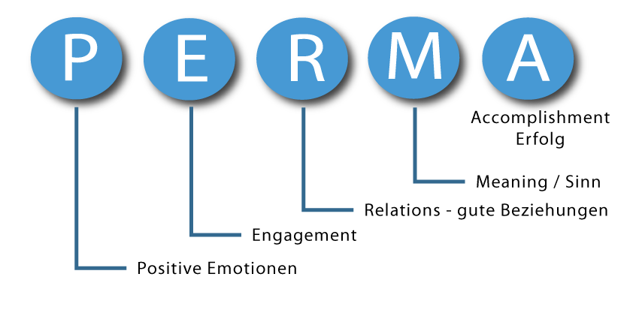
Faktoren für ein glückliches Leben
Prof. Martin Seligman

Slide 25
Studie: Belastung vertieft oft den Glauben
Häufiger Umweg
Modifiziert nach Treloar 2002
Glaube stärkt die Bewältigung

Slide 26
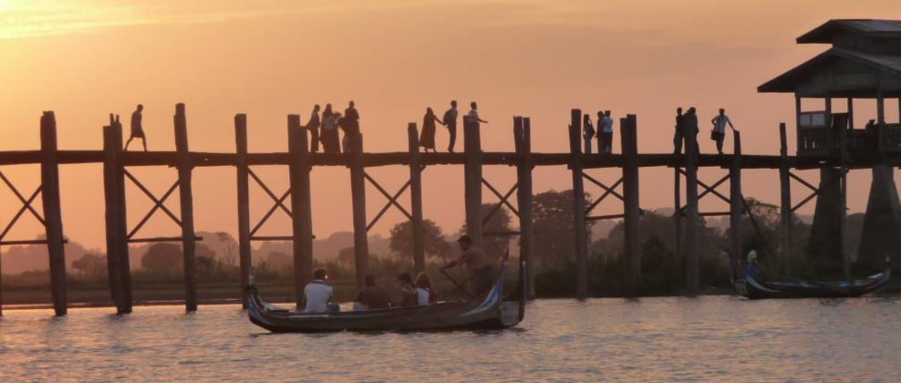
WEISHEIT ALS BRÜCKE
Unsere innere Haltung bestimmt auch unsere Resilienz

Slide 27
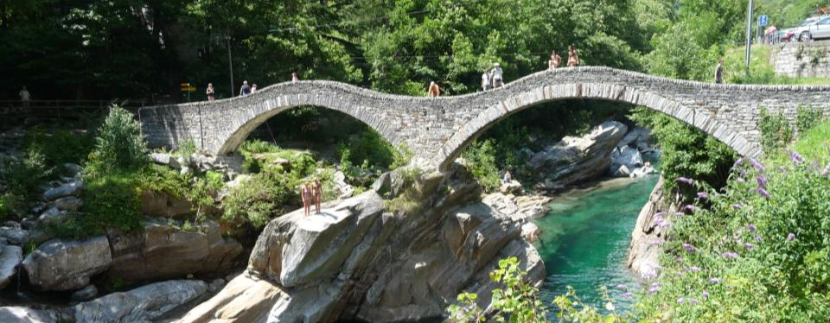
WEISHEIT ALS BRÜCKE
Unsere innere Haltung bestimmt auch unsere Resilienz

Slide 28
Verbitterungsstörung (nach Linden)
Prof. Michael Linden Berlin
«Posttraumatische Verbitterungsstörung»
Eine besondere Form der Depression
Ostdeutschland: Menschen, die dem alten System nachtrauerten, und die sich ungerecht, kränkend oder herabwürdigend behandelt fühlten.
chronische Verbitterung, die den Betroffenen die Freude nahm, ihre Gedanken beherrschte und sie ständig unzufrieden und aggressiv sein ließ.
Ähnliche Phänomene können nach jedem Trauma auftreten.
Notes:
28
10 Weisheitskompetenzen
1. Fakten- und Problemlösewissen umfasst
– allgemeines Wissen zum Beispiel über Motive, Emotionen und Verhalten
– spezifisches Wissen etwa über soziale Ereignisse wie ein Vorstellungsgespräch
und über die Funktionsweise von Institutionen
– Handlungswissen, zum Beispiel zu Konfliktlösestrategien.
2. Kontextualismus ist die Fähigkeit, zeitliche und thematische Verbindungen
zwischen verschiedenen Lebensbereichen und -erfahrungen zu erkennen.
3. Werterelativismus berücksichtigt beim Urteil über das Denken und Verhalten
anderer deren individuelle Geschichte und Wertvorstellungen.
4. Ungewissheitstoleranz erlaubt, Unsicherheit auszuhalten und trotzdem
entscheiden oder handeln zu können.
5. Emotionswahrnehmung bedeutet, eigene Gefühle zu registrieren und zu
beurteilen, ob sie der Situation angemessen sind.
6. Serenität bezeichnet die Fähigkeit, Emotionen so zu kontrollieren, dass sie
Denken, Handeln und Wohlbefinden nicht übermäßig stören.
7. Empathie bedeutet, die Gefühle und das Erleben anderer nachempfinden
und sich auf andere einstellen zu können.
8. Nachhaltigkeit kennzeichnet ein Verhalten, das kurzfristig vielleicht anstrengt,
langfristig aber zum Ziel führt.
9. Perspektivwechsel beinhaltet, einen Sachverhalt oder Konflikt aus der
Sicht anderer Beteiligter zu betrachten.
10. Selbstdistanz ist die Fähigkeit, höherrangige Ziele zu identifizieren und
dafür eigene Interessen zurückzustellen.

Slide 29
Zehn Weisheitskompetenzen (nach Linden)
Fakten- und Problemlösewissen
Kontextualismus
Werterelativismus
Ungewissheitstoleranz
Emotionswahrnehmung
Serenität (Gelassenheit)
Empathie
Nachhaltigkeit
Perspektivenwechsel
Selbstdistanz
Notes:
29
10 Weisheitskompetenzen
1. Fakten- und Problemlösewissen umfasst
– allgemeines Wissen zum Beispiel über Motive, Emotionen und Verhalten
– spezifisches Wissen etwa über soziale Ereignisse wie ein Vorstellungsgespräch
und über die Funktionsweise von Institutionen
– Handlungswissen, zum Beispiel zu Konfliktlösestrategien.
2. Kontextualismus ist die Fähigkeit, zeitliche und thematische Verbindungen
zwischen verschiedenen Lebensbereichen und -erfahrungen zu erkennen.
3. Werterelativismus berücksichtigt beim Urteil über das Denken und Verhalten
anderer deren individuelle Geschichte und Wertvorstellungen.
4. Ungewissheitstoleranz erlaubt, Unsicherheit auszuhalten und trotzdem
entscheiden oder handeln zu können.
5. Emotionswahrnehmung bedeutet, eigene Gefühle zu registrieren und zu
beurteilen, ob sie der Situation angemessen sind.
6. Serenität bezeichnet die Fähigkeit, Emotionen so zu kontrollieren, dass sie
Denken, Handeln und Wohlbefinden nicht übermäßig stören.
7. Empathie bedeutet, die Gefühle und das Erleben anderer nachempfinden
und sich auf andere einstellen zu können.
8. Nachhaltigkeit kennzeichnet ein Verhalten, das kurzfristig vielleicht anstrengt,
langfristig aber zum Ziel führt.
9. Perspektivwechsel beinhaltet, einen Sachverhalt oder Konflikt aus der
Sicht anderer Beteiligter zu betrachten.
10. Selbstdistanz ist die Fähigkeit, höherrangige Ziele zu identifizieren und
dafür eigene Interessen zurückzustellen.

Slide 30
Strategien gegen die Verbitterung
Perspektivwechsel: Ich versetze mich bei einem Konflikt in die Rolle anderer Beteiligter.
Fakten- und Problemlösewissen:
allgemeines Wissen: was fühlen Menschen, was motiviert sie, wie verhalten sie sich?
spezifisches Wissen: wie bedient man einen Rollstuhl? Welche Stiftungen können helfen? Etc.
Handlungswissen: Wie kann ich trotz meiner Behinderung eine Reise unternehmen?
Kontextualismus: Zeitliche und thematische Verbindungen zwischen verschiedenen Lebensbereichen und -erfahrungen erkennen. – «Das ist meine neue Realität!»
Ausgeglichenheit und Humor: Gefühle so kontrollieren, dass sie Denken, Handeln und Wohlbefinden nicht übermäßig stören.
Selbstdistanz und Anspruchsrelativierung: Die Fähigkeit, eigene Interessen zurückzustellen, um ein höheres Ziel zu erreichen.
Nachhaltigkeit: ein Verhalten, das kurzfristig vielleicht anstrengt, langfristig aber zum Ziel führt.

Slide 31
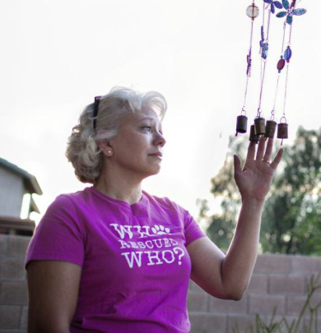
20 Jahre unschuldig in der Todeszelle
Debbie Milke:
«Ich wollte begreifen, was Menschen durchhalten lässt. Denn ich habe mich oft gewundert, warum ich nicht durchdrehe. Irgendwann habe ich verstanden: wir wissen nicht, was wir aushalten können, bis wir es müssen.» (Lektüre u.a. Frankl)
«Neben all meinen Routinen wurde das zu meiner Überlebensstrategie: in all dem Schlechten auch das Gute zu sehen und meine Situation anzunehmen.»
«Ich will den Rest meines Lebens nicht mit Wut verschwenden."
Debbie Milke, Spiegel 15/2015
Notes:
Debbie Milke, Spiegel 15/2015

Slide 32
Neuer Kontext – neue Lebenshaltung
Werterelativismus: Beim Urteil über das Denken und Verhalten anderer denkt man an deren individuelle Lebensgeschichte, ihre Erfahrungen, an kulturelle Unterschiede und Wertvorstellungen.
Debbie Milke: «Ich habe im Fernsehen den Bericht über eine indische Familie gesehen. Sie lebte in einem winzigen Apartment. Sie hatten nichts, die vier Kinder wurden nicht satt. Da habe ich mich umgeguckt und gedacht: So schlecht geht es mir hier gar nicht. Ich habe ein Dach über dem Kopf, ein Bett, bekomme etwas zu essen. Von da an habe ich meine Zelle immer als Zimmer betrachtet.»
Ungewissheitstoleranz: Unsicherheit aushalten und trotzdem entscheiden oder handeln können.
Notes:
Ich habe
aber auch viele Dokumentationen über
andere Länder gesehen. Über Beschneidungsrituale
in Afrika, die Armut in Indien.
Ich erinnere mich, einmal war da
dieser Bericht über eine indische Familie.
Sie lebte in einem winzigen Zwei-Zimmer-
Apartment. Sie hatten nichts, die vier Kinder
wurden nicht satt. Da habe ich mich
umgeguckt und gedacht: So schlecht geht
es mir hier gar nicht. Ich habe ein Dach
über dem Kopf, ein Bett, bekomme etwas
zu essen. Von da an habe ich meine Zelle
immer als Zimmer betrachtet.

Slide 33
Jede grosse Wahrheit lebt aus einem Spannungsfeld von (mindestens) zwei Brennpunkten

Slide 34
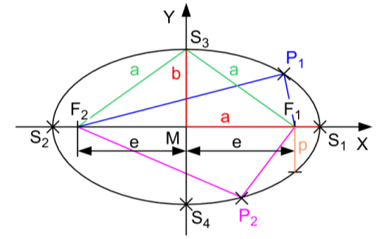
«Werterelativismus» - Symbol Ellipse
Das Leben ist schön | vs | Das Leben ist hart
Liebe Einfühlung Heimat Stillsein | vs. vs. vs. vs. | Ablehnung Distanz Aufbruch Kämpfen

Slide 35
«Herr, lehre uns bedenken, dass wir sterben müssen, damit wir klug werden»
Weisheit in unserer Existenz
Psalm 90:12

Slide 36
Vergänglichkeit fördert Weisheit

Slide 37
Ohne Gott bin ich ein Fisch am Strand Ohne Gott ein Tropfen in der Glut Ohne Gott bin ich ein Gras im Sand Und ein Vogel, dessen Schwinge ruht. Wenn mich Gott bei meinem Namen ruft, Bin ich Wasser, Feuer, Erde, Luft.
«Die Furcht des Herrn ist der Weisheit Anfang»
Jochen Klepper

Slide 38
Weisheit bedeutet Balancieren
Haltung und Handlung / Werte und Commitment stehen in einem subtilen Gleichgewicht, abhängig von vielen Faktoren
Linden: Werterelativismus / Ungewissheitstoleranz / Emotionswahrnehmung
Balance zwischen Reden und Schweigen.
Balance zwischen Aktivismus und Geschehen-Lassen (Gelassenheit)

Slide 39
Herr, gib mir die Gelassenheit, Dinge hinzunehmen, die ich nicht ändern kann; den Mut Dinge zu verändern, die ich ändern kann; und die Weisheit, das eine vom andern zu unterscheiden.

Slide 40
Thesen und Zusammenfassung
Zerbrechlichkeit gehört zu unserem Leben. (Römer 8, 18ff)
Vier Paradoxe der Resilienz
Gib dir Zeit! Ergib dich in den Rhythmus des Lebens, den Gott in deinem Leben zulässt
Baue nicht nur auf den Verstand, lass dich in deinem Herzen ansprechen (aber schalte den Verstand auch nicht völlig aus)
Gib die Hoffnung nicht auf, auch wenn manche Versprechungen und Wünsche nicht in Erfüllung gehen!
Lerne im Dunkeln zu gehen – du bist nicht allein!

Slide 41
Resilienz nach dem Burnout
Der 42-jährige Marek hat sich nach seinem Burnout selbst für mehrere Monate „Computerverbot“ gegeben, um ganz bewusst dem Informations-Overload entgegenzuwirken.
Fahrradwerkstatt im Keller. Hier muss er nicht mehr so viel reden, sondern nur „mit Fahrradschrauben Kontakte pflegen» (Alternative zum Computer-Surfen).
Er kennt die Alarmsignale seines Körpers . Bei Herzklopfen kann er sich selbst beruhigen und in der Sitzung bleiben.
Er hat gelernt, zu seinen Schwächen stehen. „Ich weiche den Leuten nicht mehr aus.“
Spiritualität: Er hat gelernt zu akzeptieren, dass das Leben schwierig ist, „aber Gott hat es in der Hand. Ich kann mich auf Gottes Hilfe verlassen – ich werde aufgefangen.“

Slide 42
Nach einem Suizidversuch
Meena, 24-jährig, Indien
Opfer von Menschenhandel
Suizidversuch durch Selbstverbrennung.
Schreckliche Narben
Von einer christlichen Familie aufgenommen
Operation, neue Hoffnung
Redet mit andern, die wegen Suizidversuch im Spital liegen.

Slide 43
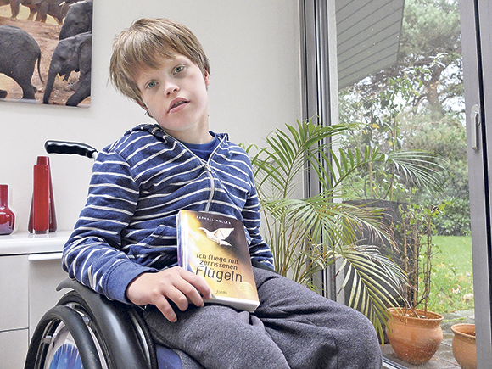
Ein berührendes Buch zum Thema

Slide 44
Astreine Freude (Raphael Müller)
Astrein und lichtklar
durchstrahlt die Freude mich
zu meinem grenzenlosen Erstaunen,
über Deine spürbare Präsenz
und jegliche Tendenz
zur Heilung aller seelischen Wunden,
geistigen Schrunden
und schmerzhaften Übel.
Bitte nimm mir meine Zweifel nicht übel,
und sieh großmütig über den Unwillen hinweg.
Eigentlich weiß ich ja: Du bist der Weg,
die Wahrheit und das Leben.
Du hast alles und noch mehr gegeben,
damit ich und alle anderen leben
in Fülle und überschäumender Freude.
Lass uns wie Sonnenfänger sein
und Dein Licht weiterreichen
allen die der Trübsal gleichen,
dann kann und wird die Düsternis weichen
und Friede herrscht auf Erden,
dann kann es Himmel werden.
Amen!

Slide 45
Danke für Ihre Aufmerksamkeit
DOWNLOAD
www.samuelpfeifer.com
www.seminare-ps.net

